Slide 1
Тема 47:
Содержание общего имущества в многоквартирном доме и капитальный ремонт
Проект «Школа грамотного потребителя»

Slide 2
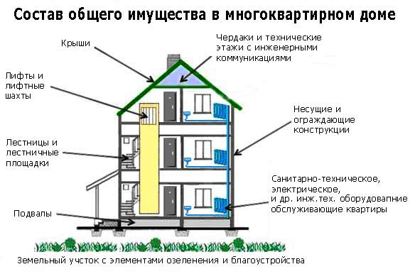
Собственникам жилых и нежилых помещений в МКД принадлежит доля в праве собственности на общедомовое имущество
(статьи 289, 290 ГК РФ, статья 36 ЖК РФ)
2

Slide 3
Характерные признаки общей долевой собственности в многоквартирном доме:
невозможность отчуждения доли в праве общей собственности отдельно от жилого/нежилого помещения
доля не может существовать самостоятельно, она — составная часть жилого/нежилого помещения как объекта права собственности, а потому всегда следует судьбе такого помещения
отсутствие возможности выдела долей в натуре
Полный перечень общего имущества собственников помещений в МКД указан в правилах содержания общего имущества в МКД, утвержденных постановлением Правительства РФ от 13.08.2006 г. № 491
3

Slide 4
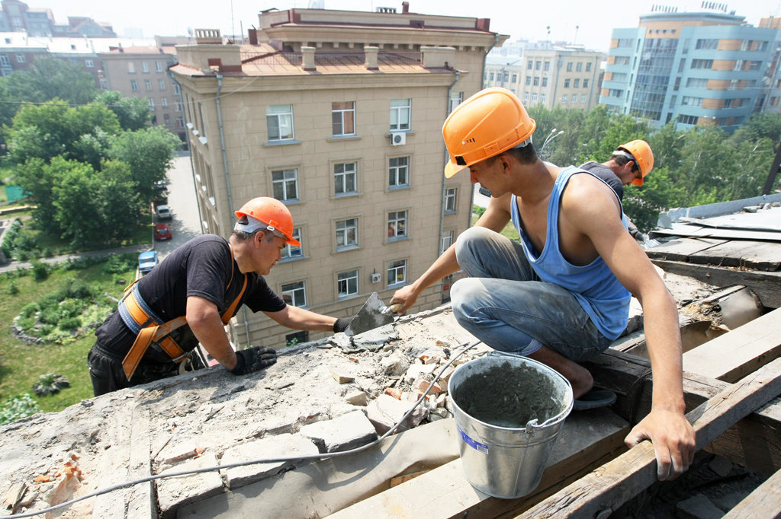
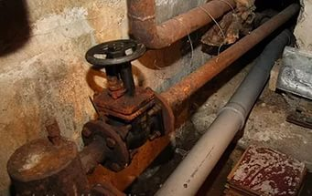
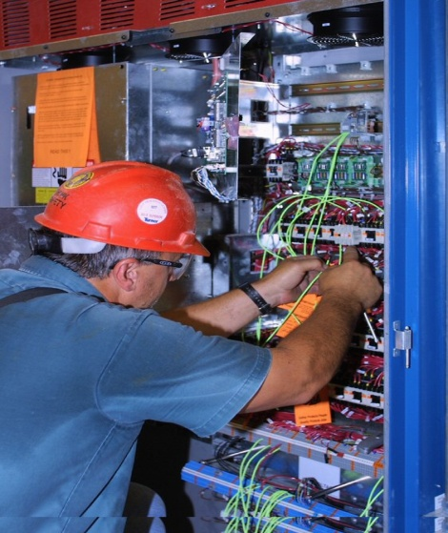
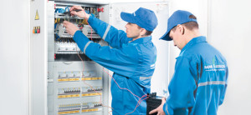
Чем отличается текущий ремонт от капитального?
Капитальный ремонт
Текущий ремонт в МКД
проводится в целях поддержания параметров устойчивости, надежности здания, а также исправности строительных конструкций, инженерных систем, технического оборудования
Замена и/или восстановление строительных конструкций, систем и сетей
инженерно-технического обеспечения
4

Slide 5
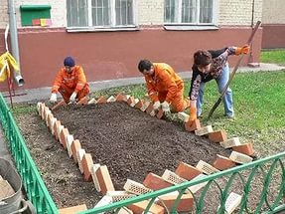

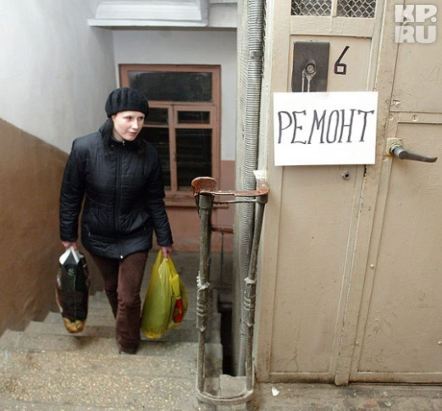
4
Минимальный перечень работ и услуг
по содержанию общего имущества включает в себя 3 раздела:
Минимальный перечень работ и услуг прописан в постановлении Правительства РФ
от 03.04.2013 г. № 290
Работы, необходимые для надлежащего содержания фундаментов, стен, колонн и столбов, перекрытий и покрытий, балок, ригелей, лестниц, несущих элементов крыш и ненесущих конструкций (перегородок, внутренней отделки, полов)
Работы, необходимые для содержания оборудования и систем инженерно-технического обеспечения
Работы и услуги по содержанию иного общего имущества в МКД
5

Slide 6
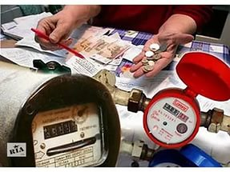
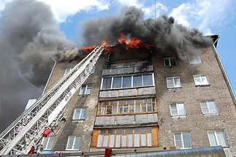
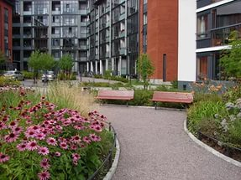
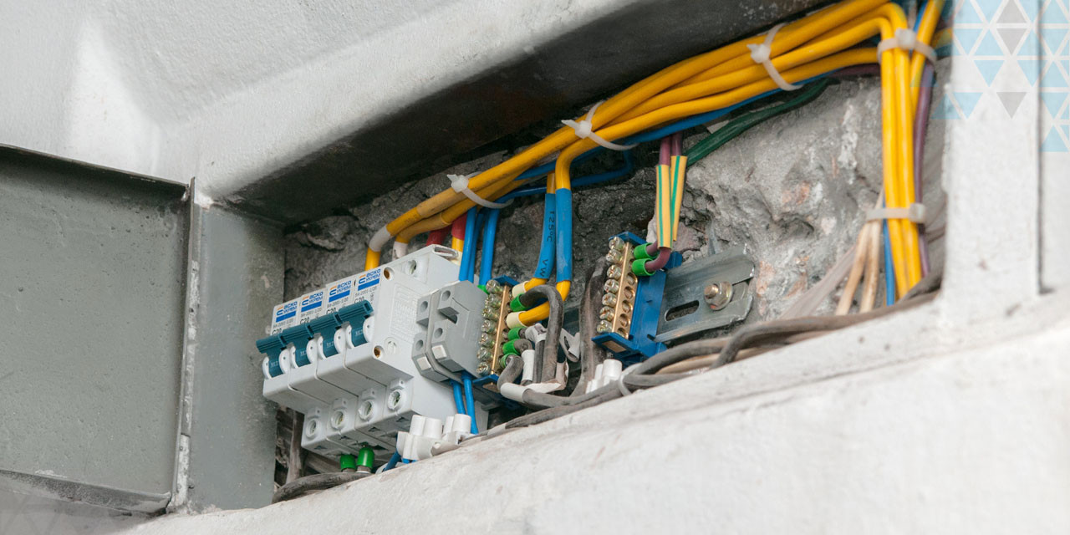

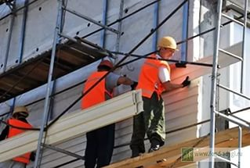
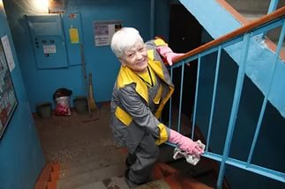
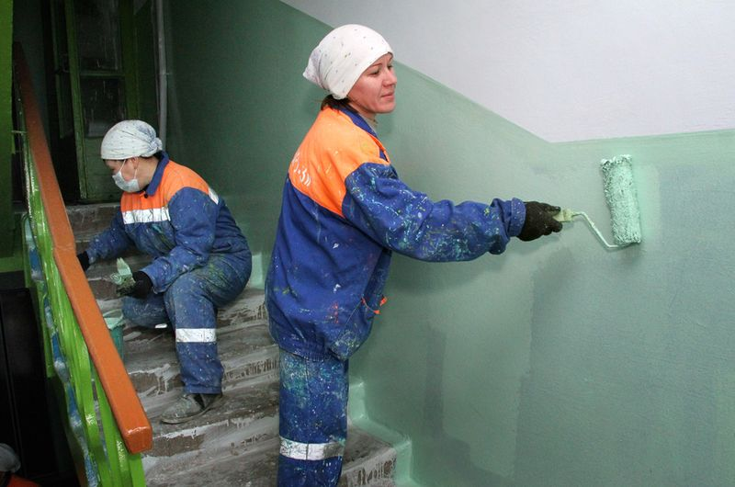
Перечень работ и услуг по содержанию общего имущества включает в себя :
Конкретный перечень работ и услуг зависит от состава, конструктивных особенностей, степени физического износа и технического состояния общего имущества дома
Осмотр общего имущества, выявление несоответствия состояния общего имущества требованиям законодательства РФ, а также угрозы безопасности жизни и здоровью граждан
Уборку и санитарно-гигиеническую очистку помещений общего пользования, а также земельного участка, входящего в состав общего имущества
Проведение обязательных мероприятий по энергосбережению и повышению энергетической эффективности и другие работы и услуги
Текущий и капитальный ремонт, подготовка к сезонной эксплуатации и содержание общего имущества
Содержание и уход за элементами озеленения и благоустройства
Обеспечение готовности внутридомовых инженерных систем к предоставлению КУ
Соблюдение правил пожарной безопасности
6
Notes:
Всего в перечне более 100 наименований услуг и работ, которые УК должна учитывать при разработке услуг и работ по содержанию и ремонту общего имущества, а в случае управления домом ТСЖ или ЖСК - формировать годовой план содержания и ремонта общего имущества.

Slide 7

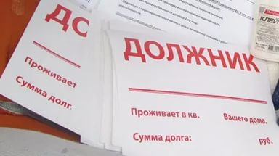



Размер платы на содержание общего имущества в МКД устанавливают собственники на общем собрании. Эти расходы включают в себя:
ВНИМАНИЕ!
Полезная опция на сайте министерства ЖКХ СК www.mingkhsk.ru - «Калькулятор жилищных услуг»
Размер платы
должен обеспечивать содержание
общего имущества
в соответствии с требованиями законодательства РФ
Обоснованные расходы на истребование задолженности по оплате жилых/нежилых помещений и коммунальных услуг
Расходы на содержание и ремонт внутридомовых инженерных систем электро-, тепло-, газо- и водоснабжения, водоотведения
Расходы на снятие показаний приборов учета
Расходы на содержание
информационных систем

Slide 8
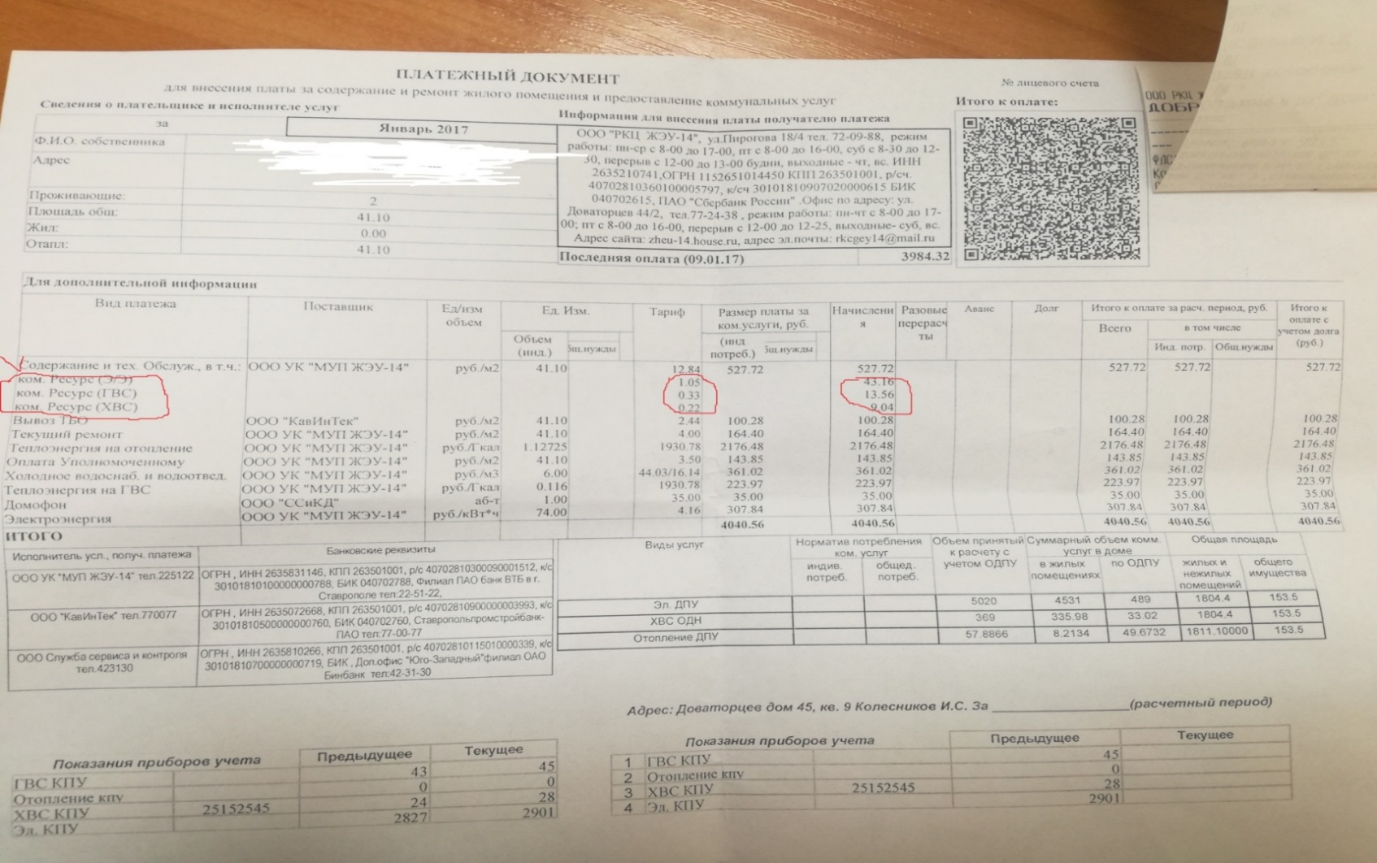
Нормативы на коммунальные ресурсы,
потребленные на содержание общего
имущества (КР на СОИ)
Данные
нормы не распространяются на МКД с непосредственным способом управления
или дома, в которых способ управления не выбран или выбранный способ управления не реализован
Нормативы утверждены приказами министерства ЖКХ Ставропольского края
от 29.052017 г. №162 ,
от 29 мая 2017 г. №161
С 01.01.2017 года плата за КР на СОИ вошла в состав платы за содержание жилья. До этого такие расходы входили в коммунальные услуги
8
Notes:
Указанные нормативы рассчитывались в зависимости от этажности дома, года постройки, его технического состояния, степени износа сетей. Учитывались данные, которые предоставили органы местного самоуправления муниципальных образований края и ресурсоснабжающие организации.

Slide 9
Закон допускает четыре способа расчета платы за КР на СОИ:
Без проведения общего собрания собственников:
Если нет автоматизированной системы учета потребления энергоресурсов - по нормативу, с последующим перерасчетом в порядке, утвержденном Правительством РФ (не утвержден)
По решению общего собрания собственников:
Исходя из среднемесячного объема потребления КР на СОИ, с последующем перерасчетом в конце года в порядке, утвержденном Правительством РФ (не утвержден)
Если есть такая система - по общедомовому прибору учета
По показаниям общедомового прибора учета
Жители МКД, которые реально потребляют ресурсов меньше, чем заложено в нормативах, могут провести общее собрание и выбрать удобный для себя способ расчетов!
9
Notes:
Закон допускает четыре способа расчета платы за коммунальные ресурсы на СОИ:
- по нормативам, а в конце года получить перерасчет;
- по факту потребления;
- по показаниям коллективного (общедомового) прибора учета,
- равными частями – исходя из среднемесячного объема потребления коммунальных ресурсов. В последнем случае также предусмотрен перерасчет в конце года.
Право решать, каким порядком пользоваться оставлено за жителями каждого дома.
Жителям домов, которые реально потребляют ресурсов меньше, чем заложено в нормативах, нужно просто провести общее собрание и выбрать удобный для себя способ расчетов.

Slide 10
Система капремонта
общего имущества в МКД
В соответствии с ЖКХ РФ субъекты Российской Федерации утверждают долгосрочные региональные программы капремонта общего имущества в МКД
В программах установлены предельные сроки выполнения работ по капитальному ремонту общего имущества в МКД
Основной источник финансирования – ежемесячные взносы собственников помещений в МКД
В Ставропольском крае на период с 01.07.2018 по 01.07.2019 годы минимальный размер взноса на капитальный ремонт установлен в размере 7,11 руб. с кв. м. Он может быть и выше, если такое решение было принято на общем собрании собственниками дома
10
Notes:
Основной источник финансирования программ также ежемесячные взносы собственников помещений в МКД. Это обязательство закреплено Жилищным кодексом Российской Федерации (раздел IX ЖК РФ).
В Ставропольском крае обязанность по уплате взносов на капитальный ремонт возникла у собственников помещений (жилых и нежилых) в МКД с января 2015 года. Обязанность по оплате взносов распространяется на всех собственников помещений в этом доме с момента возникновения права собственности на помещения в этом доме. При переходе права собственности на помещение в МКД к новому собственнику переходит и обязательство предыдущего собственника по оплате расходов на капитальный ремонт, в том числе и имеющаяся у него задолженность.

Slide 11
Два способа формирования фонда капитального ремонта :
Специальный счет
Счет регионального оператора
Предусматривает аккумулирование денежных средств собственников помещений в МКД в пределах одного муниципального образования. Эти средства направляются на проведение капремонта всех вошедших в региональную программу МКД в пределах этого муниципального образования на возвратной основе
Может стать удобным инструментом формирования фонда капремонта МКД для активных, самостоятельных и ответственных собственников, которые в состоянии коллегиально решать ключевые вопросы, касающиеся общедомового имущества
Владелец специального счета на основании решения общего собрания собственников имеет право разместить средства на специальном депозите в банке, соответствующем требованиям ч. 2 статьи 176 ЖК РФ. Узнать, какие банки отвечают требованиям можно на сайте Центрального банка Российской Федерации www.cbr.ru
11

Slide 12
Кто может быть владельцем специального счета?
Владельцем специального счета может быть:
Обратите внимание! Если ТСЖ, ЖСК или иной кооператив как юридическое лицо вправе открыть специальный счет самостоятельно, то дома, которые управляются управляющей компанией или находятся на непосредственном способе управления, то есть не имеют юридического лица, вправе назначить владельцем специального счета:
ТСЖ (если оно управляет одним МКД или несколькими домами, количество квартир в которых в сумме не превышает 30); жилищный кооператив или иной специализированный кооператив, осуществляющий управление многоквартирным домом
регионального оператора
региональный оператор
управляющая компания
управляющую компанию
Инструкции по проведению капремонта МКД досрочно, а также по видам работ размещены на сайте www.mingkhsk.ru в разделе «Гражданам» - «Информационно-методические материалы»
12

Slide 13
Алгоритм действий для владельцев специального счета по проведению капремонта досрочно
Собственники на общем собрании принимают решение о проведении капитального ремонта в доме и источниках финансирования работ
Для выполнения работ привлекается легально работающая организация. Законом предусмотрена возможность 30%-ой оплаты авансом
Если домом управляет ТСЖ, нужно представить в банк, где открыт специальный счет, протокол общего собрания с решением собственников о проведении капремонта и договор с подрядной организацией.
Если владелец счета регоператор, то протокол предоставляются ему
По окончании работ в банк предоставляется акт приема выполненных работ
Уполномоченный от лица собственников информирует о проведении ремонта орган местного самуоправления и управление СК по строительному и жилищному надзору
Если для проведения капремонта использовались средства не только накопленные за счет минимального взноса, но и с привлечение кредитных или заемных средств, собственники МКД вправе получить временное освобождение от уплаты взносов на капремонт
13

Slide 14
Алгоритм действий по проведению капремонта досрочно для собственников, отчисляющих взносы на капремонт на счет регионального оператора
Собственники принимают решение о проведении капремонта, самостоятельно подбирают подрядную организацию и поручают ей выполнение работ
По завершении работ уполномоченный от лица собственников представляет пакет документов (оригиналы), подтверждающие выполнение работ (услуг) по капремонту регоператору
На проверку документов и принятие решения регоператору отводится 30 дней со дня принятия документов от уполномоченного лица
После проверки регоператор принимает решение о зачете стоимости работ
Если в ходе проверки поступил неполный пакет документов, протоколы собраний с вопросами о проведении зачета и о проведении капремонта не соответствуют требованиям ЖК РФ и/или представленными документами не подтверждено выполнение работ по капремонту, регоператор принимает мотивированное решение об отказе в зачете стоимости работ
Собственники получают временное освобождение от уплаты взносов на капремонт
14

Slide 15
На что можно потратить
средства фонда капремонта?
внутридомовые инженерные системы электро-, тепло-, газо-, водоснабжения, водоотведения
лифтовое оборудование, признанное непригодным для эксплуатации, лифтовые шахты
крыша
подвальные помещения, относящихся к общему имуществу
фасад
утепление фасада
фундамент
установка общедомовых приборов учета и узлов регулирования
Способы формирования и использования средств фонда капитального ремонта описаны в статье 3 Закона Ставропольского края от 28.06.2013 г. № 57-кз
15
Notes:
За счет этих средств можно выполнить также следующие работы / услуги:
переустройство невентилируемой крыши на вентилируемую крышу, устройство выходов на кровлю
установка общедомовых приборов учета потребления ресурсов, необходимых для предоставления коммунальных услуг, и узлов управления и регулирования потребления этих ресурсов (тепловой энергии, горячей и холодной воды, электрической энергии, газа)
разработка и (или) проведение экспертизы проектной документации для капитального ремонта (в случае если разработка и (или) проведение экспертизы проектной документации для капитального ремонта необходимы в соответствии с законодательством Российской Федерации о градостроительной деятельности)
осуществление строительного контроля
проверка достоверности определения сметной стоимости капитального ремонта.

Slide 16
Кто осуществляет государственный контроль
за содержанием общего имущества?
Управление Ставропольского края по строительному и жилищному надзору
Электронная почта: nadzor26@stavregion.ru
Официальный сайт:www.nadzor26.ru
Приемная: тел./Факс (8652)28-30-80,
Адрес: 355000, г.Ставрополь, Ул. Войтика, 10/1
Помимо проверок в плановом режиме, управлением может быть проведена проверка по письменному заявлению собственников
16

Slide 17
СПАСИБО ЗА ВНИМАНИЕ!

